Slide 1
LE STAGE EN ENTREPRISE 2025

Slide 2
Les dates

Slide 3
Du 17 au 21 FEVRIER 2025 (juste avant les vacances)

Slide 4
Les objectifs

Slide 5
Un stage d’observation
Les élèves ne se verront pas confier de tâche ou de mission importante.
Le but est de découvrir le monde du travail et de l’entreprise et d’interroger des professionnels sur leur formation, leur métier et la manière dont ils l’exercent.
Les élèves peuvent observer n’importe quel métier, il n’y a aucun engagement pour eux en termes d’orientation!
Les professeurs appellent ou viennent visiter les stagiaires pendant la semaine.
Le but est d’amener les élèves à s’interroger sur un métier, qui est susceptible de les intéresser: ils doivent vérifier si ce métier correspond à l’image qu’ils en avaient.

Slide 6
Où faire son stage?
Les entreprises
Les collectivités (mairies, écoles)
Les associations
Les théâtres
Professions libérales (coachs, médecins, avocats …)

Slide 7
Ce qu’on attend des élèves
Politesse
Ponctualité
Tenue vestimentaire correcte et adaptée à l’entreprise qui les accueille et aux activités qui y sont réalisées.
Respect des personnes qui les accueillent et du matériel qui leur est confié

Slide 8
Réalisation d’un rapport de stage
On demande à tous les élèves un rapport écrit.
Ce rapport sera inclus dans le dossier d’orientation, et pourra être présenté à l’oral du brevet au mois de juin.
Le stage fera aussi l’objet d’une présentation orale en cours de Langue vivante.

Slide 9
Comment trouver son stage?
Faire jouer le réseau: vous pouvez aider votre enfant en le mettant en contact avec des connaissances, des amis, de la famille.
ANTICIPER. Il est important d’y penser et de commencer les recherches bien en amont. Les collégiens de tout le pays de Gex vont effectuer des demandes, il est important de s’y prendre à l’avance.
Téléphoner: l’élève peut téléphoner, se présenter poliment, indiquer clairement la nature du stage et les dates.
Envoyer des lettres de motivation. Nous y travaillerons en classe.
Aller démarcher les entreprises directement et se présenter.

Slide 10
Les points de vigilance

Slide 11
La convention de stage
Elle sera prochainement distribuée aux élèves.
Elle est absolument obligatoire, elle sert d’assurance aux élèves quand ils sont sur le lieu de leur stage au lieu d’être au collège.
Il faut la faire signer à l’entreprise et la rendre au collège pour signature du principal. Ensuite, deux exemplaires vous seront donnés: un pour vous et un pour l’entreprise.

Slide 12
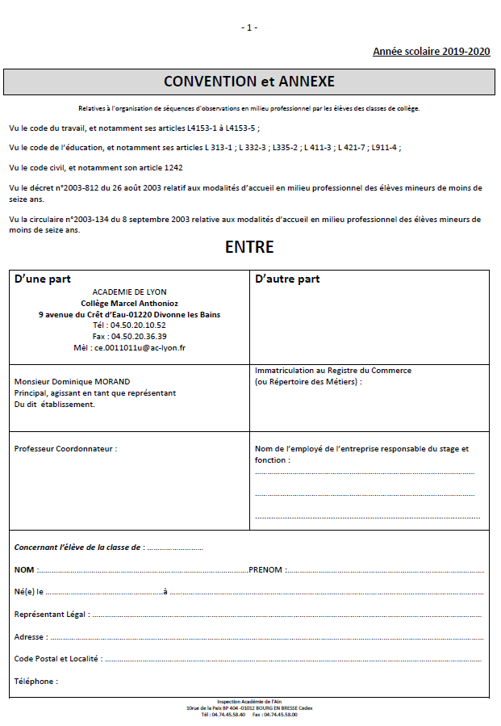
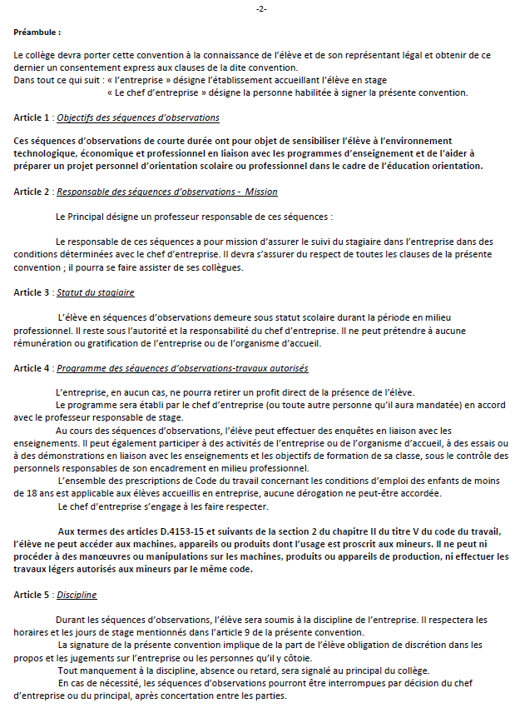

Slide 13
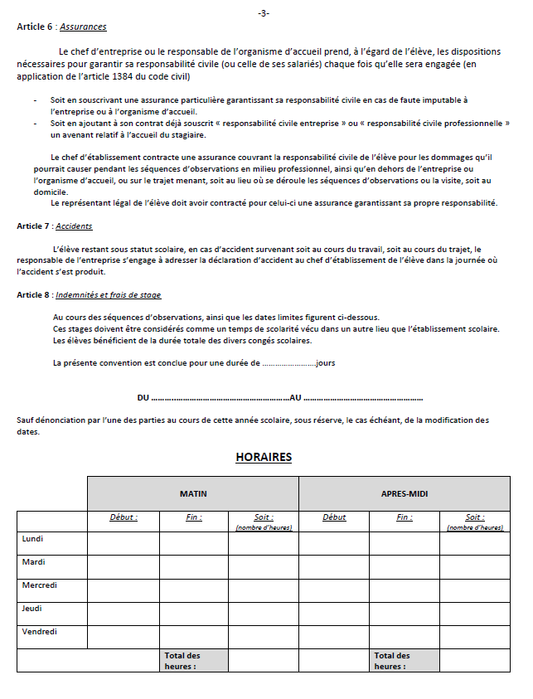
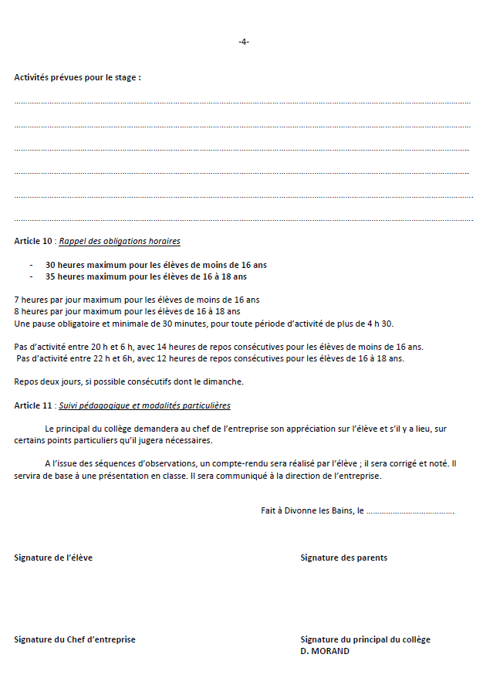

Slide 14
Les horaires
Il faut remplir dans la convention les horaires du stagiaire pendant la semaine. Son emploi du temps au sein de l’entreprise ne peut excéder 30 heures.

Slide 15
Les stages en gendarmerie
La gendarmerie impose d’autres dates que les nôtres. Les élèves intéressés doivent se signaler au plus vite à leur PP.

Slide 16
Les stages à l’étranger
Les élèves peuvent faire des stages dans des pays étrangers, notamment en Suisse.
Attention, parfois il faut remplir des conventions différentes, imposées par les entreprises.

Slide 17
LE DOSSIER D’ORIENTATION

Slide 18
En quoi consiste ce dossier?
Un travail de longue haleine. Il faut s’y prendre à l’avance.
Il contient le rapport de stage mais pas seulement. On demande aux élèves une réflexion sur eux-mêmes et sur un métier qui leur plaît ou qu’ils envisagent d’exercer, ou en tout cas sur leur orientation après la troisième.
Le travail de présentation de soi est fait en cours de Français.
Le dossier d’orientation est corrigé, donne lieu à une note et à une évaluation de compétences dans le cadre du contrôle continu.
Dans le cadre de l’oral du brevet, l’élève peut choisir de présenter son travail sur le dossier d’orientation.

Slide 19
